Slide 1

专题四
酶 和 ATP

Slide 2
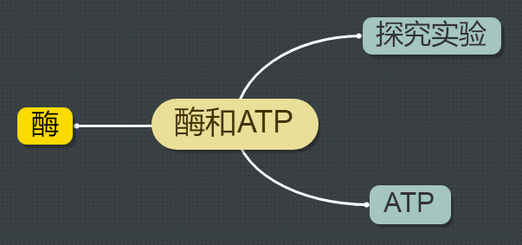
主要内容

Slide 3
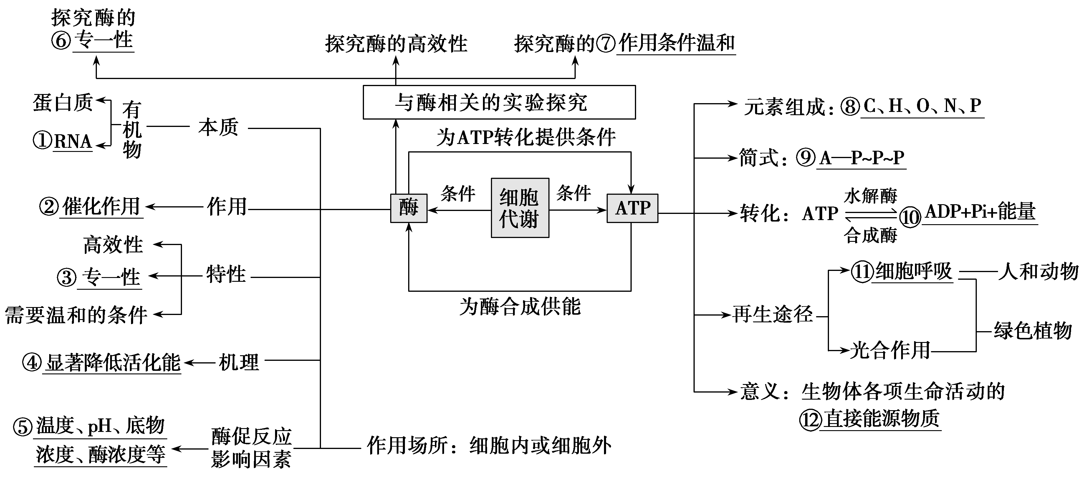

Slide 4
关 注 考 纲 | 近五年考情 | 把 握 考 情
1.酶在代谢中的作用Ⅱ 2.ATP在能量代谢中的作用Ⅱ 3.实验：探究影响酶活性的因素 | 2018卷ⅠT1、T6 2018卷ⅢT30, 2017卷ⅡT3, 2016卷ⅠT3、T29 2016卷ⅡT29, 2015卷ⅠT1, 2015卷ⅡT2 | 1.生命观念——物质与能量观：ATP是生命活动的能源物质 2.科学思维——归纳与演绎：根据实验总结酶的化学本质与特性 3.科学探究——实验设计与结果分析：探究温度、PH对酶促反应的影响 4.社会责任——社会应用：酶在生产和生活中的应用

Slide 5
一 探究实验
1.实验基本原则
① 原则：有实验组和对照组
实验组：探究 ，接受 处理的组，结果 ；
对照组： 状态下或 影响因素所造成的结果的
一组，包括 。
对照等。
（目的：排除 ）
对照
对象
实验变量
未知
自然
已知
空白、标准、相互（对比）、自身、条件
无关变量所造成的实验误差

Slide 6
一 探究实验
1.实验基本原则
② 原则：只能有 实验变量（ 量）
（若实验中设置了多个变量，则需 ）
③ 原则：为排除实验的 ，应多次 ，
并 。
单一变量
一个
自变
控制变量
平行重复
偶然性
重复实验
取平均值

Slide 7
一 探究实验
2.实验变量
自变量：人为 的条件和因子。
因变量：随着 的变化而变化的变量。
无关变量： 研究结果，但各组中设置 的变量 。
主动操控
（探究的对象）
自变量
（常表现为结果）
会影响
相同

Slide 8
一 探究实验
3.实验步骤
分组并编号
顺序不分先后
等量且适量
设置自变量（要求： ）
相同且适宜
实验并观察（无关变量要 ）

Slide 9
一 探究实验
4.要领：控制 ，形成 ，观察分析 ，
得出 ，无关变量要 。
自变量
对照
因变量
结果和结论
保持一致

Slide 10
细胞代谢
细胞中每时每刻都进行许多 ，
是细胞的 基础。
化学反应
生命活动

Slide 11
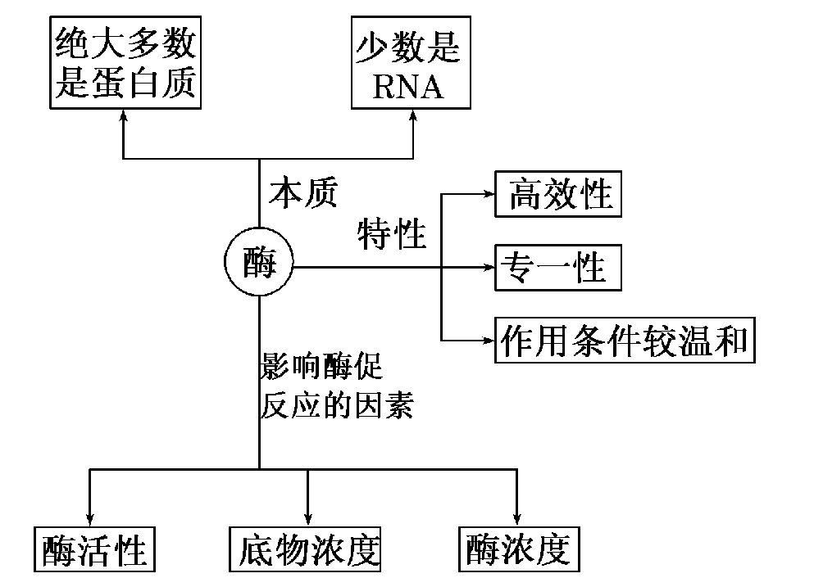
二 酶
酶是 产生的具有 作用的 ，
其中绝大多数酶是 ，少数是 。
活细胞
催化
有机物
蛋白质
RNA

Slide 12
（一）酶的本质
1.要点
酶的本质 | 绝大多数是蛋白质 | 少数是RNA
试剂检测
合成原料
合成场所
作用
作用特性
作用机理
作用场所
产生场所
双缩脲试剂（紫色）
吡罗红（红色）
氨基酸
核糖核苷酸
核糖体
主要在细胞核（真核生物）
催化作用
高效性、专一性、作用条件较温和
降低化学反应的活化能
细胞内外及生物体内外均可发挥作用
活细胞（除哺乳动物的成熟红细胞）

Slide 13
（一）酶的本质
2.作用机理
①作用机理： 。
降低化学反应的
。
②活化能：分子从
转变为容易发生
化学反应的 。
所需要的能量。
显著
活化能
常态
活跃状态

Slide 14
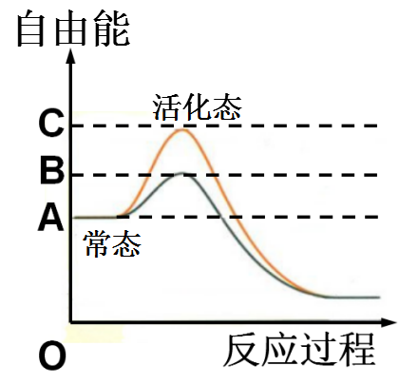
（一）酶的本质
③曲线
a.AC表示 的条件下，
反应所需的活化能。
b.AB表示 的条件下，
反应所需的活化能。
c.BC表示 。
无催化剂
有酶催化
酶降低的活化能

Slide 15
（一）酶的本质
3.酶与激素的比较
 | 酶 | 激素
来 源 | 产生，细胞 均能发挥作用 | 或 产生，主要在细胞 发挥作用
化学本质 | 绝大多数是 ，少数是 。
生物功能 | 作用 | 作用（传递信息）
作用后 | 反应前后 。 | 反应后 。
共 性 | ①在生物体内均属高效能物质，即 、 、生物代谢 ；②都具有特异性，作用于特定的物质、结构或细胞， 且 后才能发挥效效应。
活细胞
内外
内分泌腺
特定部位细胞
外
蛋白质
RNA
多肽、蛋白质、氨基酸类、脂质
催化
调节
性质和数量均不改变
被相关酶水解灭活
含量少
作用大
不可缺少
与相应物质结合

Slide 16
（一）酶的本质
注意
能产生激素的细胞 能产生酶；
但能产生酶的细胞 能产生激素。
一定
不一定

Slide 17
（一）酶的本质
4.混淆的酶
名称 | 作用部位 | 作用底物 | 形成产物
限制酶
DNA连接酶
DNA聚合酶
解旋酶
RNA聚合酶
rRNA
磷酸二酯键
DNA分子
黏性末端或平末端
磷酸二酯键
DNA片段
重组DNA分子
磷酸二酯键
子代DNA分子
脱氧核苷酸
碱基对间的氢键
DNA分子
单链DNA分子
磷酸二酯键
碱基对间的氢键
核糖核苷酸
单链RNA分子
肽键
氨基酸
多肽

Slide 18
（一）酶的本质
5.在细胞代谢中的意义
由于酶的 作用，细胞代谢才能在 条件
下快速进行。
催化
温和

Slide 19
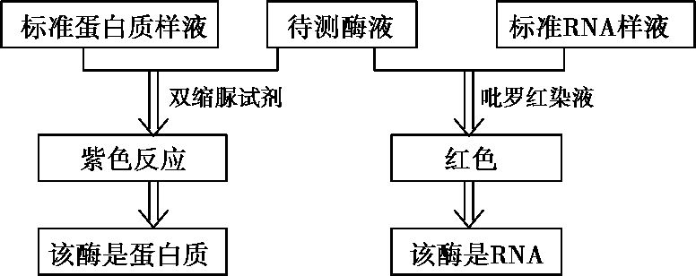
（一）酶的本质
6.试剂检测法鉴定酶的本质
标准对照组1
实验组
标准对照组2

Slide 20
（一）酶的本质
【例】（2017年新课标Ⅱ卷，3）下列关于生物体中酶的
叙述，正确的是（ C ）
A.在细胞中，核外没有参与DNA合成的酶
B.由活细胞产生的酶在生物体外没有催化活性
C.从胃蛋白酶的提取液中沉淀该酶可用盐析的方法
D.唾液淀粉酶催化反应最适温度和保存温度是37 ℃

Slide 21
（一）酶的本质
【解析】线粒体和叶绿体中也能进行DNA复制，所以也有参与
DNA合成的酶，A错误；酶是活细胞产生的，既能在生物体内
发挥作用，也能在细胞外发挥作用，只要给予适宜的温度和
pH，活细胞产生的酶在生物体外仍然有催化活性，B错误；
向某些蛋白质溶液中加入某些无机盐溶液后，可以降低蛋白
质的溶解度，使蛋白质凝聚而从溶液中析出，这种作用叫作
盐析，可在胃蛋白酶的提取液中加浓（NH4）2SO4使蛋白质凝
聚沉淀，C正确；酶在低温环境中保存，D错误。

Slide 22
（二）酶的特性
高效性：降低活化能的作用更 ，是 的
10⁷~10¹³倍；
专一性：每一种酶只能催化 化学反应；
①过酸、过碱、高温会使酶的 。
作用条件较温和 遭到破坏，使酶 （不可逆）；
②低温、温度和PH偏高、偏低会 酶
的活性，但 破坏它的空间结构，
失活（可逆）。
显著
无机催化剂
一种或一类
空间结构
永久失活
抑制
不会
不会

Slide 23
（二）酶的特性
注意
失活时蛋白质类酶的空间结构遭到破坏，会改变其
，但 破坏所有的肽键。因此失活后的酶依旧 。
与 试剂反应，产生 。
功能
不会
能
双缩脲
紫色

Slide 24
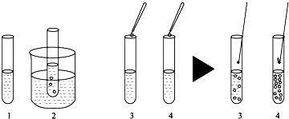
1 高效性
①实验（原理：2H₂O₂ 2H₂O + O₂↑）
1
常温常态
2
水浴加热
3
加入
FeCl₃
4
加入
肝脏研磨液
3 4
现象

Slide 25
1 高效性
1号：2ml H₂O₂ 气泡 ，卫生香 。
2号：2ml H₂O₂ 气泡 ， 。
3号：2ml H₂O₂ +2滴Fecl₃ 气泡 ， 。
4号：2ml H₂O₂ +2滴肝脏研磨液 气泡 ， 。
几乎没有
不复燃
90℃左右水浴加热
少量
基本不复燃
现象
（结果）
较多
变亮
大量
复燃
自变量： （1、2号）、 （1、3、4号）
因变量：
是否加热
催化剂
H₂O₂分解的速率
注意：现象（结果）是因变量的表现形式。

Slide 26
1 高效性
结论
1号与2号比较：加热可以 ；
1号与3、4号比较：酶具有 ，催化剂可在 。
下加快反应速率，且酶的催化效率
更 。
加快反应速率
催化作用
常温
高

Slide 27
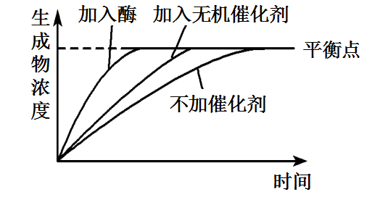
1 高效性
②曲线
a与c比较：酶具有 ，但酶只能 达到化学
平衡所需的 ， 改变化学反应的 。
a与b比较：与无机催化剂相比，酶的 ；
a
b
c
t₁＜ t₂ ＜ t₃
催化作用
缩短
时间
不能
平衡点
催化效率更高

Slide 28
2 专一性
酶
斐林试剂
水浴加热
①实验（原理：淀粉 麦芽糖 砖红色沉淀）
非还原糖 还原糖

Slide 29
2 专一性
自变量：底物种类
因变量：底物是否分解（观察
是否产生砖红色沉淀）
方案一：不同底物，相同酶
实验
对照
能产生激素的细胞一定能合成酶吗?能合成酶的细胞一定能产生激素吗?两者的区别是什么?
步 骤 |  | 1号（ 组） | 2号（ 组）
一 | 底物
二 | 淀粉酶溶液
三 | 60℃水浴加热
四 | 斐林试剂
五 | 50 ℃~65 ℃ 水浴加热
现 象 |  | 砖红色沉淀 | 砖红色沉淀
2ml可溶性淀粉溶液
2ml蔗糖溶液
1ml
5min
2ml
2min
产生
不产生

Slide 30
2 专一性
注意
此实验一般不用碘液检验。因为2号试管
中的蔗糖无论是否被水解，均不会与碘液发生
反应。

Slide 31
2 专一性
自变量：酶的种类
因变量：底物是否分解（观察
是否产生砖红色沉淀）
方案二：相同底物，不同酶
实验
对照
步 骤 |  | 1号（ 组） | 2号（ 组）
一 | 底物：可溶性淀粉
二 | 酶溶液
三 | 60℃水浴加热
四 | 斐林试剂
五 | 50 ℃~65 ℃ 水浴加热
现 象 |  | 砖红色沉淀 | 砖红色沉淀
2ml
1ml淀粉酶溶液
1ml蔗糖酶溶液
5min
2ml
2min
产生
不产生

Slide 32
2 专一性
注意
此实验可用碘液检验。若淀粉水解，则不变蓝色；若淀粉没有水解，则变蓝色。
结论
每一种酶只能催化 化学反应，
这就是酶的专一性。
一种或一类

Slide 33
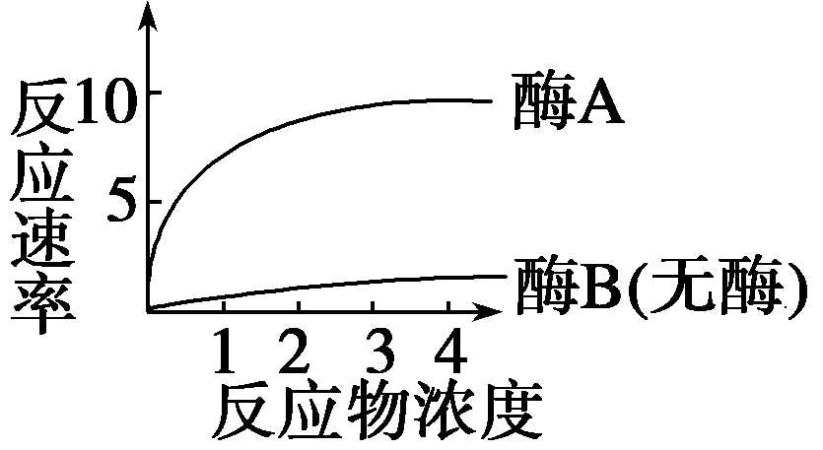
2 专一性
②曲线
（对照）
加入酶A后反应速率 ，而酶B与无酶的现象
，说明酶B对此反应 ，进一步说明酶具有 。
明显加快
相同
无催化作用
专一性

Slide 34
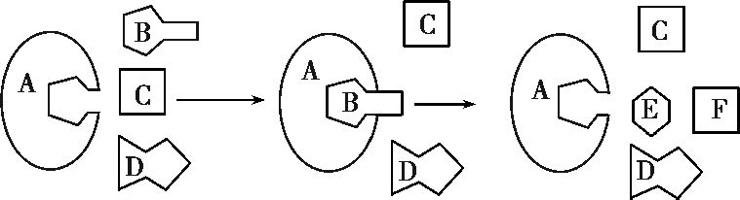
2 专一性
③物理模型——“锁和钥匙学说”
B E + F(其中 A 代表酶)
A

Slide 35
2 专一性
拓展
具有专一性的物质有：
酶、载体蛋白、受体、tRNA、
抗体。

Slide 36
3 作用条件较温和
自变量：温度
因变量：酶的活性（观察是否变蓝）
①温度对酶活性的影响
步 骤 |  | 1 | 1’ | 2 | 2’ | 3 | 3’
一 | 可溶性淀粉溶液 | 2ml |  | 2ml |  | 2ml
二 | 淀粉酶溶液 |  | 1ml |  | 1ml |  | 1ml
三 | 分别在不同条件下 放置5min | 60℃水浴加热 （ 组） |  | 煮沸 （ 组） |  | 加冰块 （ 组）
四 | 混合 | 1与1’混合 |  | 2与2’混合 |  | 3与3’混合
五 | 原处理温度条件下恒温 | 5min
六 | 加碘液 | 2滴
现 象
对照
实验
实验
不变蓝
变蓝
变蓝

Slide 37
3 作用条件较温和
结论
酶所催化的化学反应需要在 条件下进行。
适宜的温度
注意
①检测试剂不能用 ；（ ）
②底物不宜选用 ；（ ）
③实验时，应先 ，再让 反应。
（所以实验中步骤 不能颠倒。）
斐林试剂
水浴加热会影响自变量
H₂O₂
H₂O₂分解速率会受温度的影响
控制好变量
底物与酶混合混合
三和四

Slide 38
3 作用条件较温和
②PH对酶活性的影响
自变量：PH
因变量：酶的活性（观察是否变蓝）
步 骤 |  | 1 | 2 | 3
一 | 将3滴新鲜肝脏研磨液（H₂O₂酶）放入不同PH条件处理备用 | 2mlNaOH溶液 （ 组） | 2mlHcl溶液 （ 组） | 2ml蒸馏水 （ 组）
二 | 加入H₂O₂ | 2ml
三 | 反应时间 | 5min
四 | 卫生香点燃
现象
实验
实验
对照
气泡少，燃烧
不猛烈
气泡少，燃烧
不猛烈
气泡多，燃烧
猛烈

Slide 39
3 作用条件较温和
结论
酶所催化的化学反应需要在 条件下进行。
适宜的PH
注意
①底物不宜选用 ；（ ）
②实验时，应先 ，再让 反应。
淀粉
它在酸性条件下分解也会加快
控制好变量
底物与酶混合混合

Slide 40
3 作用条件较温和
③探究酶的最适温度或PH
若要研究最适温度和最适PH，我们可以通过 ，
先在一定范围内设置 温度（PH），然后以效果最佳
的一组为中心， ，缩小 ，并
减小温度（PH） ，重做实验。
预实验
梯度
前推一组后推一组
变量范围
梯度
注意
先 ，再 。）
设置变量
混合

Slide 41
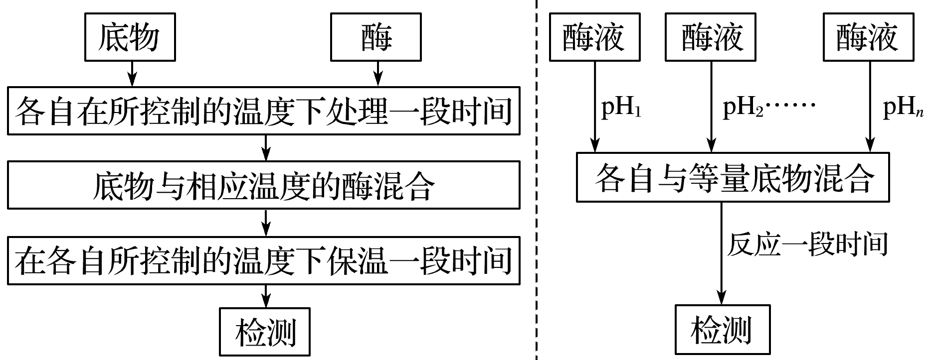
3 作用条件较温和
③探究酶的最适温度或PH

Slide 42
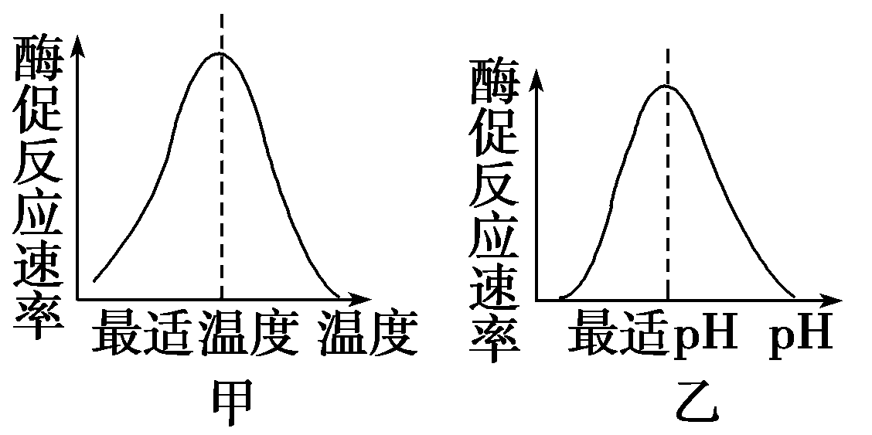
(三) 影响酶促反应的因素
1.温度和PH（影响酶活性）
①在一定范围内，随温度（PH）的升高，酶的催化作用 ，
超过这一范围，催化作用逐渐 ；
②低温只会 酶的活性， 酶的 ；高温、强酸、
强碱会使酶 ， 其空间结构。
增强
减弱
抑制
不改变
空间结构
失活
改变

Slide 43
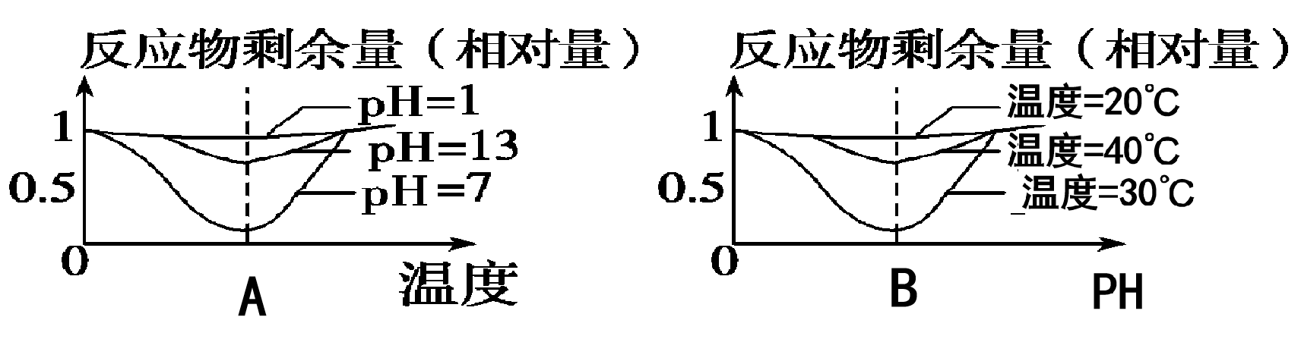
(三) 影响酶促反应的因素
应用
①自变量是 ，因变量是 ；
②A图中PH的变化 酶作用的最适温度；B图中温度的变化
酶作用的最适温度；
③此图 得出PH=7为最适PH,也 得出温度=30℃为最适温度，
只能说酶活性在此条件下，PH=7，温度=30℃时 。
温度和PH
酶的活性
不影响
不影响
不能
不能
最强

Slide 44
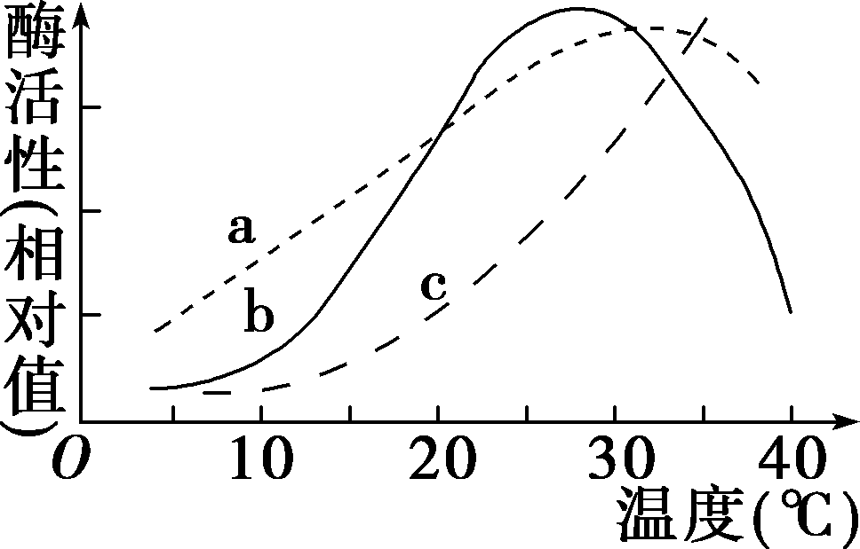
(三) 影响酶促反应的因素
【例】（浙江省绍兴一中2020届高三模拟）某实验小组通过
实验探究了温度对a、b、c三种酶活性的影响，其他条件均
适宜，结果如下图。下列说法正确的是( B )
A.据图可知c酶的最适温度为36 ℃左右
B.该实验中有两个自变量，一个因变量
C．三种酶中a酶的最适温度最高
D.若溶液的pH升高，则b酶相对应曲线的顶点会上移

Slide 45
(三) 影响酶促反应的因素
【解析】据题图可知，c酶的活性在36 ℃左右还在呈上升趋势，
故无法判断其最适温度，A错误；该实验中有两个自变量，分
别为酶的种类和温度，一个因变量，即酶的活性，B正确；从
3条曲线来看，c酶的活性在36 ℃左右还在呈上升趋势，故可
推断c酶的最适温度最高，C错误；根据题干信息可知，该实验
数据是在最适pH条件下测得的，若溶液的pH升高，则b酶相对
应曲线的顶点会下移，D错误。

Slide 46
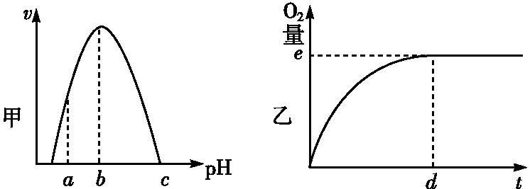
(三) 影响酶促反应的因素
【例】如图甲是H₂O₂酶活性受pH影响的曲线,图乙表示在最适温度下,
pH=b时H₂O₂分解产生的O₂量随时间的变化。若该酶促反应过程中改
变某一初始条件,以下改变正确的是( C )
A.pH=a时,e点下移,d点左移
B.pH=c时,e点为0
C.温度降低时,e点不移,d点右移
D.H₂O₂量增加时,e点不移,d点左移

Slide 47
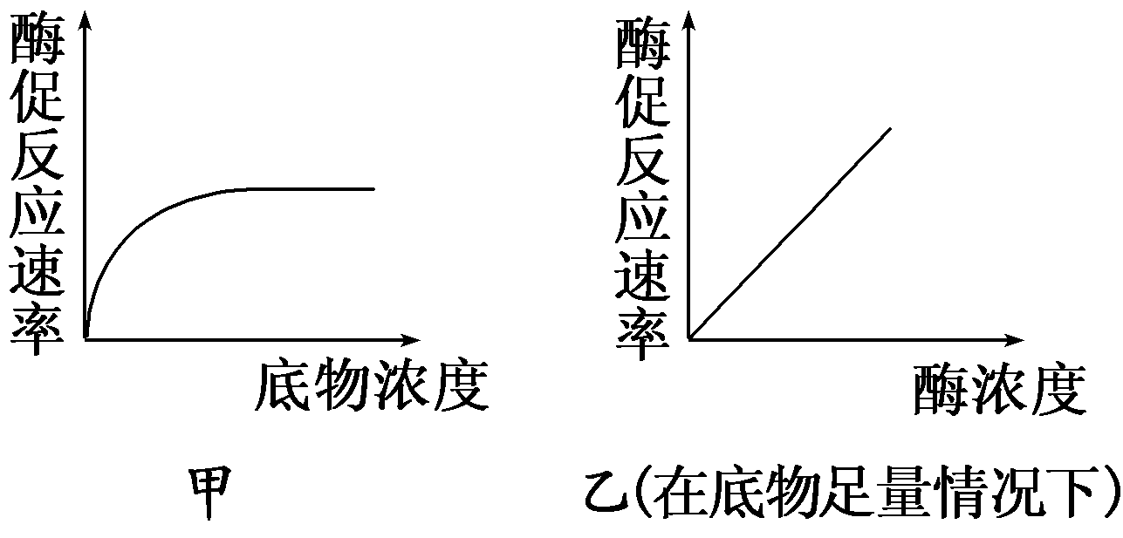
(三) 影响酶促反应的因素
2.底物浓度和酶浓度
①甲图表示：在其他条件适宜、酶量一定的条件下，酶促反
应速率随底物浓度增加而 ，但当底物达到一定浓度后，
受 限制，酶促反应速率 。
②乙图表示：在底物充足，其他条件适宜的条件下，酶促反
应速率与酶浓度成 。
加快
酶数量和酶活性
不再增加
正比

Slide 48
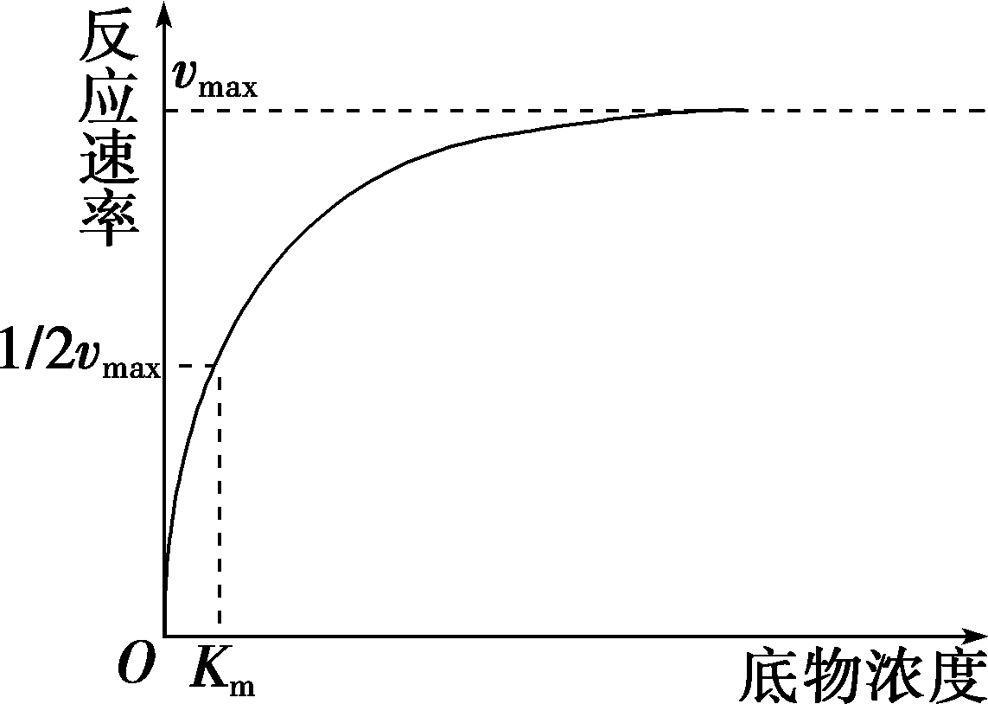
(三) 影响酶促反应的因素
【例】（黑龙江省鸡西一中2020届高三质检）下图为酶促反应
相关曲线图，Km表示酶促反应速率为1/2vmax时的底物浓度。
竞争性抑制剂与底物结构相似，可与底物竞争性结合酶的活性
部位；非竞争性抑制剂可与酶的非活性部位发生不可逆性结合，
从而使酶的活性部位功能丧失。下列分析错误的是( A )
A．Km越大，酶与底物亲和力越高
B．加入竞争性抑制剂，Km增大
C．加入非竞争性抑制剂，vmax降低
D．非竞争性抑制剂破坏酶的空间结构

Slide 49
(三) 影响酶促反应的因素
【解析】根据题干可知，Km越大，代表酶促反应速率达到1/2vmax
时所需要的底物浓度越大，即酶促反应需要高浓度的底物才能正
常进行，从而说明底物与酶的亲和力越低，A错误；当反应环境
中存在竞争性抑制剂时，需要增加底物的浓度才能保证反应的正
常进行，即Km会增大，B正确；由“非竞争性抑制剂可与酶的非
活性部位发生不可逆性结合，从而使酶的活性部位功能丧失”可
知，若反应环境中增加了非竞争性抑制剂，则会导致部分酶的活
性部位空间结构改变、功能丧失，进而导致vmax降低，C、D正确。

Slide 50
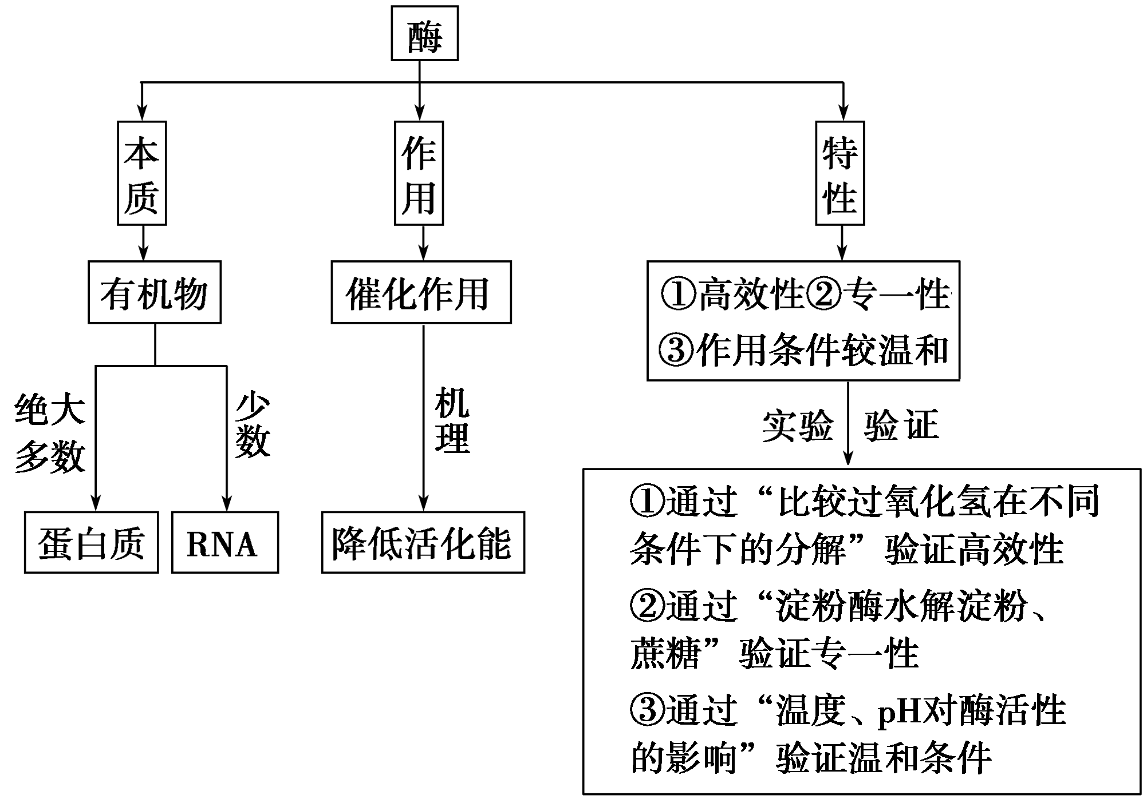
构建知识网络

Slide 51
二 ATP
1.概述
ATP的中文名称是 ；结构简式
为 ；1个ATP分子中含1个腺苷，2个
，3个 。
三磷酸腺苷
A-P～P～P
高能磷酸键
磷酸基团

Slide 52
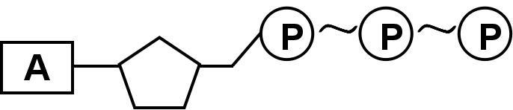
二 ATP
2.结构简式与结构简图
普通磷酸键
高能磷酸键
3个磷酸基团
结构简式
A
P
～ P ～ P
腺苷
结构简图
核糖
腺嘌呤
腺苷
腺嘌呤核糖核苷酸（AMP）
（RNA的基本单位之一）
二磷酸腺苷（ADP）
三磷酸腺苷（ATP）

Slide 53
二 ATP
3.物理特性： 色粉末， 溶于水， 口服。
4.功能： 化合物，是细胞生命活动所
需能量的 。（ 能源）
白
能
可
高能磷酸
直接来源
直接

Slide 54
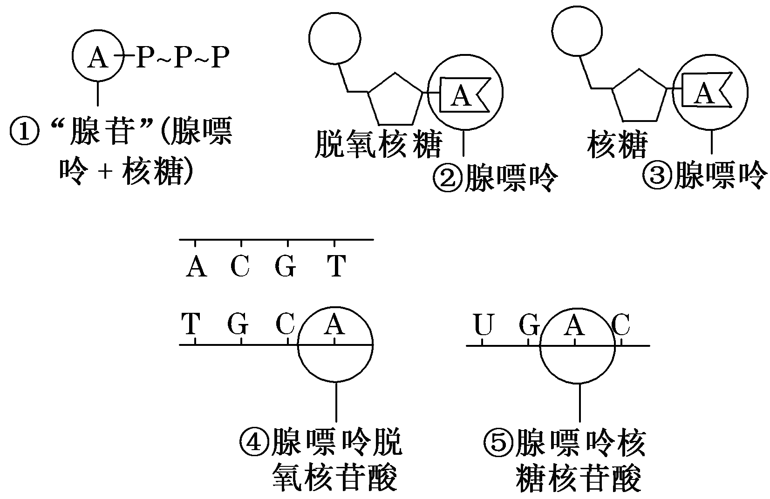
二 ATP
5.易混结构（下图中的A代表的含义）

Slide 55
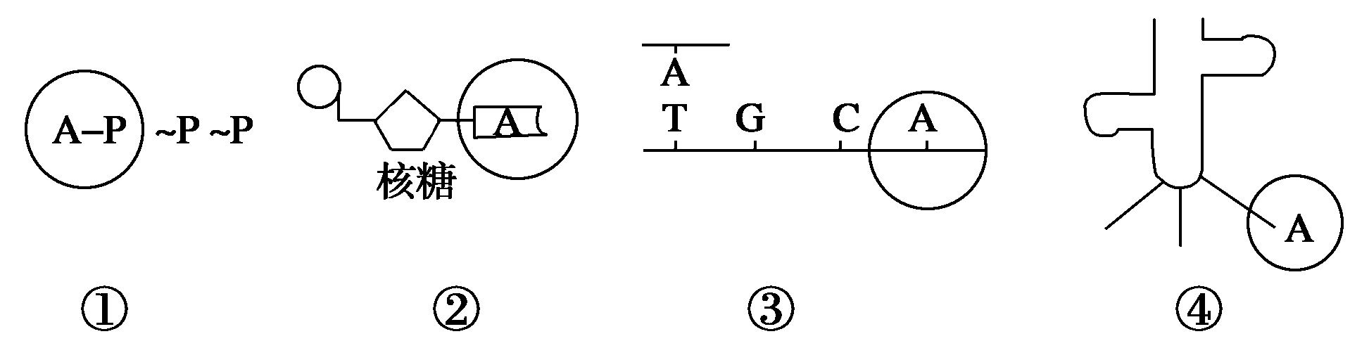
二 ATP
【例】在下列四种化合物的化学组成中，“○”
中所对应的含义最接近的是（ D ）
A.①和② B.②和③ C.③和④ D.②和④

Slide 56
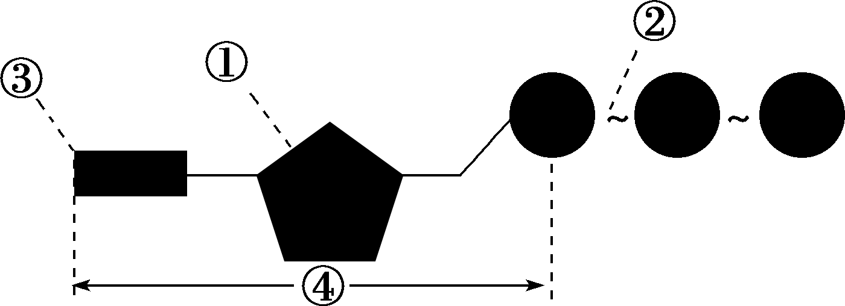
二 ATP
【例】（浙江省衢州一中2020届高三调研）下图为ATP的
结构示意图。下列相关叙述正确的是( C )
A.细胞中所有需要能量的生命活动都是由ATP直接提供能量的
B.图中②的断裂一般与放能反应联系在一起
C.图中③是mRNA、质粒及某些酶共有的碱基之一
D.图中④是DNA的基本组成单位之一

Slide 57
二 ATP
【解析】结合ATP的结构简式可知，图中①表示核糖、②表示
高能磷酸键、③表示腺嘌呤、④表示腺嘌呤核糖核苷酸。ATP
可为生命活动直接提供能量，但细胞中除ATP外还有其他能为
生命活动直接提供能量的物质，如GTP、CTP等，细胞中绝大
多数需要能量的生命活动都是由ATP直接提供能量的，A错误；
高能磷酸键断裂时释放大量能量，用于吸能反应，故与高能
磷酸键断裂相联系的一般是吸能反应，放能反应一般与高能
磷酸键的形成相联系，B错误；DNA与RNA中都含有腺嘌呤，质
粒为环状DNA分子，酶的化学本质为蛋白质或RNA，C正确；腺
嘌呤核糖核苷酸是RNA的基本组成单位之一，D错误。

Slide 58
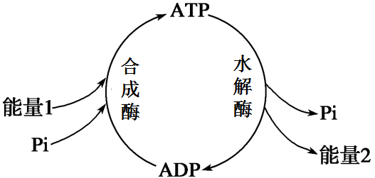
二 ATP
能量1和能量2一样吗？
6.ATP与ADP的相互转化
①图解
能量的储存
能量的释放

Slide 59
二 ATP
②反应式
③原因：ATP分子中 的那个高能磷酸键很容易
，也易 。
水解酶
ATP
ADP + Pi +能量
合成酶
远离腺苷
水解
重新生成
注意
该反应 可逆反应，因为 虽然可逆，
但 不可逆。
不是
物质
能量和酶

Slide 60
二 ATP
④ATP的能量来源（能量₁）
动物、人、真菌和细菌：
绿色植物：
⑤ATP释放的能量去向（能量₂）：
呼吸作用
呼吸作用和光合作用
参与各项生命活动

Slide 61
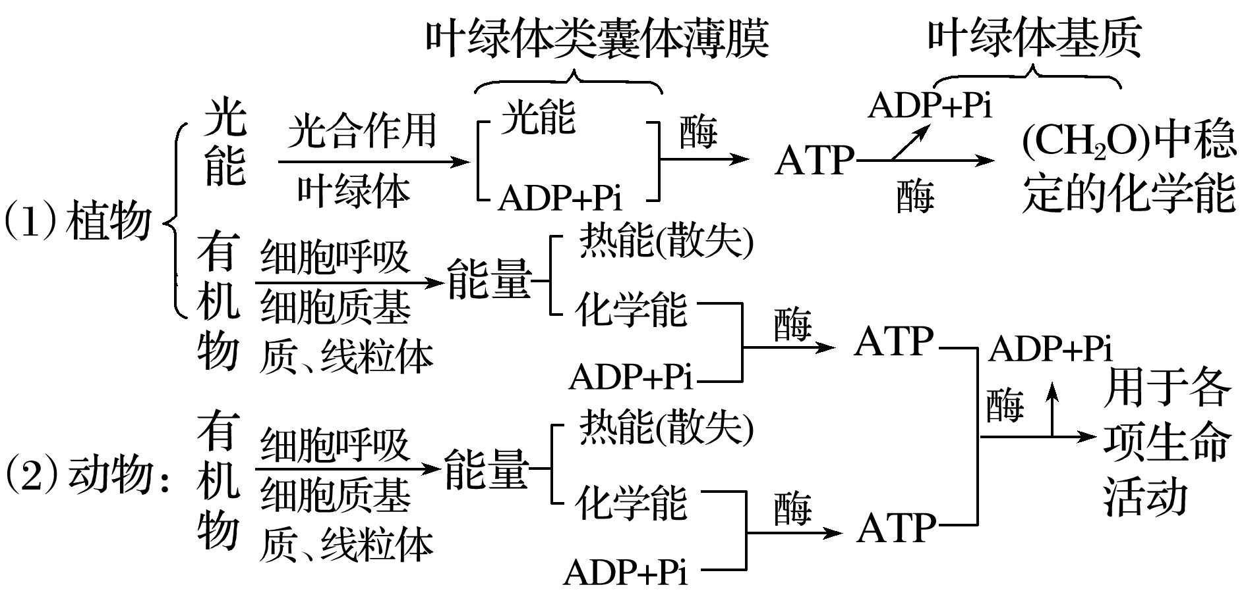
二 ATP
注意
ATP 能量，它要通过 才能释放能量。
不等于
水解

Slide 62
二 ATP
【例】（2018浙江卷，10）ATP是细胞中的能量通货，下列
叙述正确的是（ C ）
A.ATP中的能量均来自细胞呼吸释放的能量
B.ATP-ADP循环使得细胞储存了大量的ATP
C.ATP水解形成ADP时释放能量和磷酸基团
D.ATP分子中的2个高能磷酸键不易断裂水解

Slide 63
二 ATP
【解析】ATP的形成途径是光合作用和细胞呼吸，因此ATP中的
能量来自光能和细胞呼吸释放的能量，A错误；ATP-ADP循环，
使得细胞中ATP和ADP的相互转化时刻不停地发生并且处于动态
平衡之中，B错误；ATP水解远离腺苷的高能磷酸键断裂，形成
ADP和Pi，同时释放能量，C正确；ATP分子中含有2个高能磷酸
键，远离腺苷的高能磷酸键很容易水解，D错误。

Slide 64
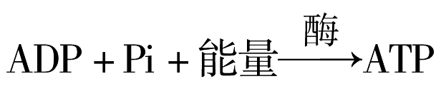

二 ATP
⑥合成与水解的比较
 | ATP的合成 | ATP的水解
反应式
所需酶 | ATP合成酶 | ATP水解酶
能量来源 | 光能(光合作用)、 化学能(细胞呼吸) | 储存在高能磷酸键中的能量
能量去路 | 储存于形成的高能磷酸键中 | 用于除暗反应外的 各项生命活动
反应场所 | 细胞质基质、线粒体、 叶绿体 | 生物体的需能部分

Slide 65
二 ATP
7.ATP和ADP的特性：含量 ，转化 .
8.吸能反应和放能反应
吸能反应：
放能反应：
少
快
ATP的水解
ATP的合成
细胞

Slide 66
二 ATP
【例】（2019天津卷）下列过程需ATP水解提供能量的是（ B ）
A.唾液淀粉酶水解淀粉
B.生长素的极性运输
C.光反应阶段中水在光下分解
D.乳酸菌无氧呼吸的第二阶段

Slide 67
二 ATP
【解析】唾液淀粉酶水解淀粉，形成麦芽糖，不消耗能量，
A错误；生长素的极性运输是以主动运输的方式，在幼嫩组
织中从形态学上端运到形态学下端，需要ATP提供能量，B
正确；光反应阶段中水在光下分解，需要光能，不需要ATP
功能，C错误；乳酸菌无氧呼吸的第二阶段是丙酮酸变成乳
酸，不需要ATP供能，D错误。因此，本题答案选B。

Slide 68
谢 谢

